Slide 1
Machine Learning
Network Data Science Lab
Seunghun Lee, KangHee Lee
Professor : Hyun-Chul Kim
2018. 05. 14

Slide 2
수업 참고 자료
데이터 마이닝 Data Mining - 데이터 속 숨은 의미를 찾는 기계 학습의 이론과 응용
I부 데이터 마이닝의 소개
II부 고급 데이터 마이닝 알고리즘
III부 웨카 데이터 마이닝 워크벤치
Three online courses on data mining with Weka - Data Mining with weka, More Data Mining with Weka, Advanced Data Mining with Weka. - https://www.cs.waikato.ac.nz/ml/weka/documentation.html
2/28

Slide 3
목차
Weka 입문 - What is Weka? - Installation
Weka 사용 - 데이터 준비
Weka를 이용한 예제 데이터 분석 - Feature Selection - Classification - Clustering
3/28

Slide 4
Weka 입문 (설치하기)
4/28

Slide 5
What is Weka?
Collection of machine learning algorithms for data mining tasks - pre-processing - classification - regression - clustering - association rules - visualization
Weka(Waikato Environment for Knowledge Analysis) - 뉴질랜드에만 서식하는 날지 못하는 호기심 많은 새 - 뉴질랜드의 Waikato 대학에서 개발
Support Multiple Platforms - Windows, Mac, Linux
5/28

Slide 6
How many algorithms?
100+ algorithms for classification
75 for data preprocessing
25 to assist with feature selection
20 for clustering, finding association rules, etc
- Since 2014 -
6/28

Slide 7
Weka 설치
Website: - https://www.cs.waikato.ac.nz/ml/weka - 32bit : https://drive.google.com/file/d/11CX_QITAZa8EVb_bFbZ__yXRQAemit-f/view?usp=sharing - 64bit : https://drive.google.com/file/d/1MR9ThE1i7VxoRk5R__jQg8Z7XyPb1SkI/view?usp=sharing
Java JDK : Weka는 JAVA VM 위에서 동작하기때문에 설치 - http://www.oracle.com/technetwork/java/javase/downloads/index.html
7/28

Slide 8
Weka GUI
Explorer - 기본적인 GUI Interface - 모든 내장된 기능 사용 가능
Experimenter - 다양한 학습 기법들을 한꺼번에 비교 분석 가능 - 데이터 셋과 알고리즘의 비교 분석 설계 가능
Knowledge Flow - 입력된 데이터를 처리하기 위한 환경 제공 - 대규모 데이터 처리 가능
Workbench - Explorer + Experimenter
SimpleCLI - Command Line Interface
8/28

Slide 9
Weka 사용
9/28

Slide 10
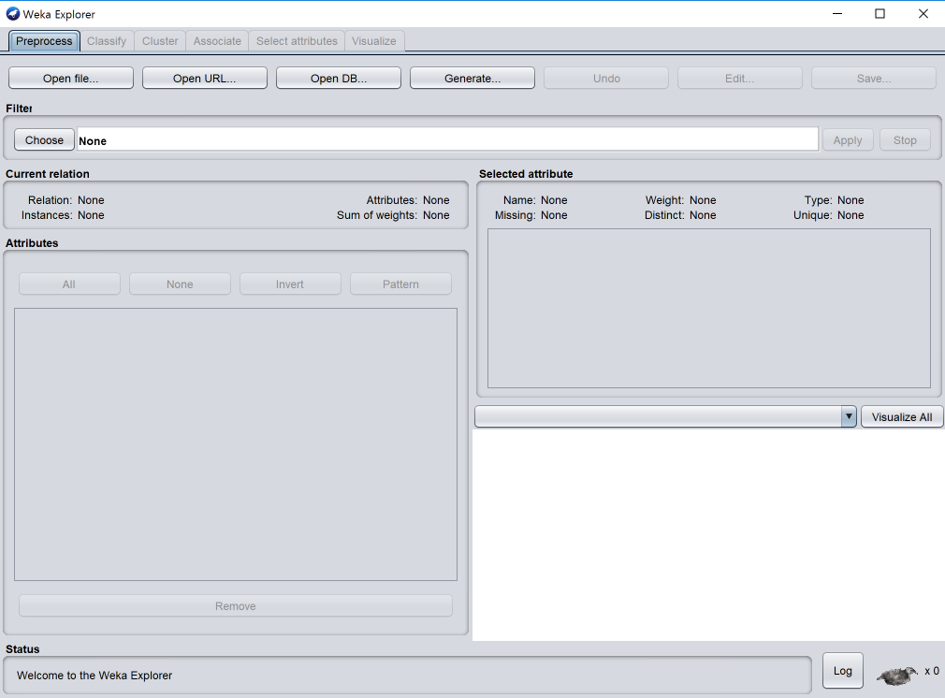
Explorer
10/28

Slide 11
Explorer
다양한 포맷의 데이터 파일들 사용 가능. - ARFF, CSV, C4.5, binary
URL 이나 SQL 데이터베이스(JDBC)로 읽기도 가능.
WEKA의 전처리 도구를 “filters”라고 부름.
WEKA의 filters - Discretization, normalization, resampling, attribute selection, combining attributes, …
11/28

Slide 12
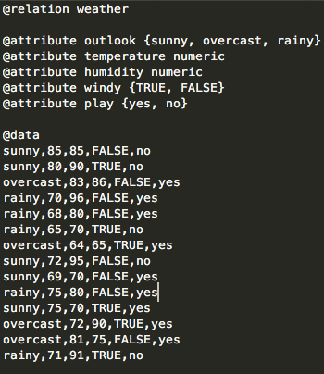
ARFF data
Nominal attribute
Numeric attribute
Relation name “weather”
5 attribute information 1. outlook 2. temperature 3. humidity 4. windy 5. play (class)
Data
12/28

Slide 13
13/28

Slide 14
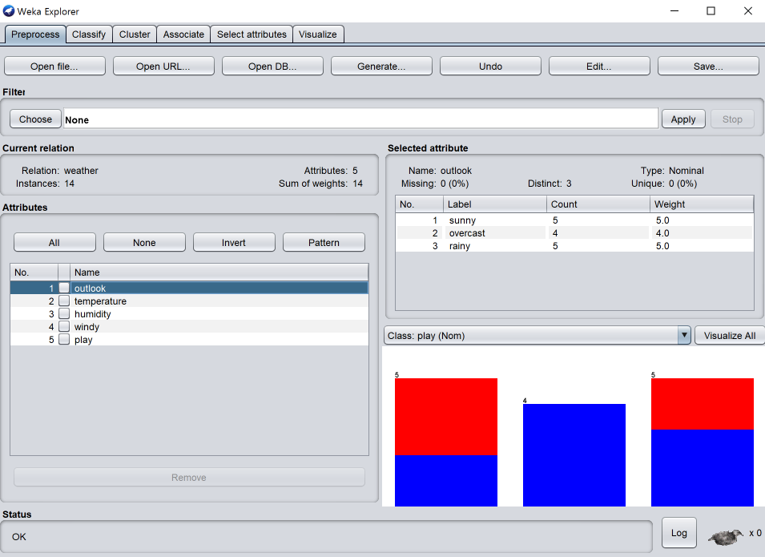
14/28

Slide 15
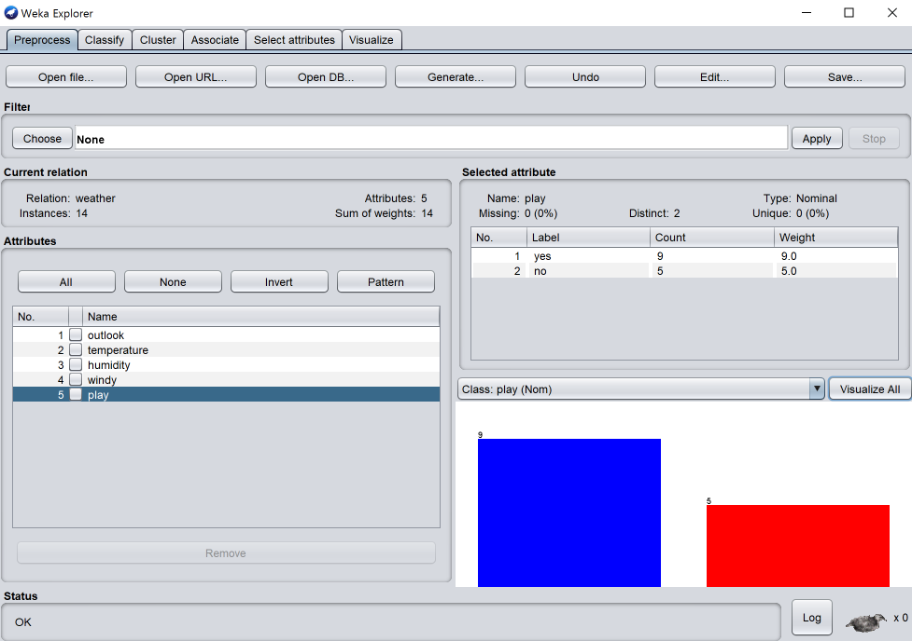
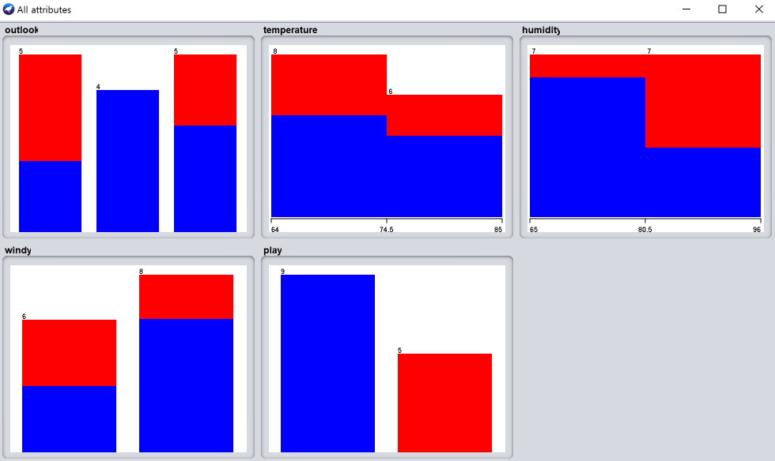
15/28

Slide 16
Weka를 이용한 예제 데이터 분석
16/28

Slide 17
Data Format: IRIS
@RELATION iris
@ATTRIBUTE sepallength REAL
@ATTRIBUTE sepalwidth REAL
@ATTRIBUTE petallength REAL
@ATTRIBUTE petalwidth REAL
@ATTRIBUTE class {Iris-setosa,Iris-versicolor,Iris-virginica}
@DATA
5.1,3.5,1.4,0.2,Iris-setosa
4.9,3.0,1.4,0.2,Iris-setosa
4.7,3.2,1.3,0.2,Iris-setosa
Etc.
General from
@atttribute attribute-name REAL or list of values
17/28

Slide 18
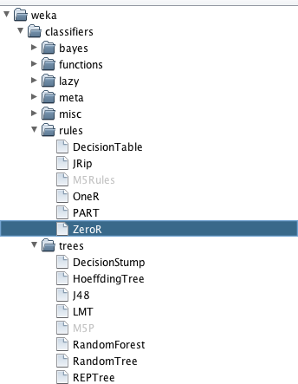
Classify
18/28

Slide 19
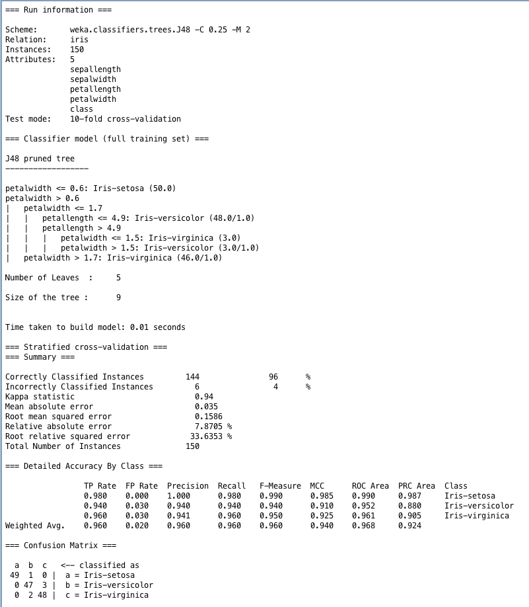
Classify
19/28

Slide 20
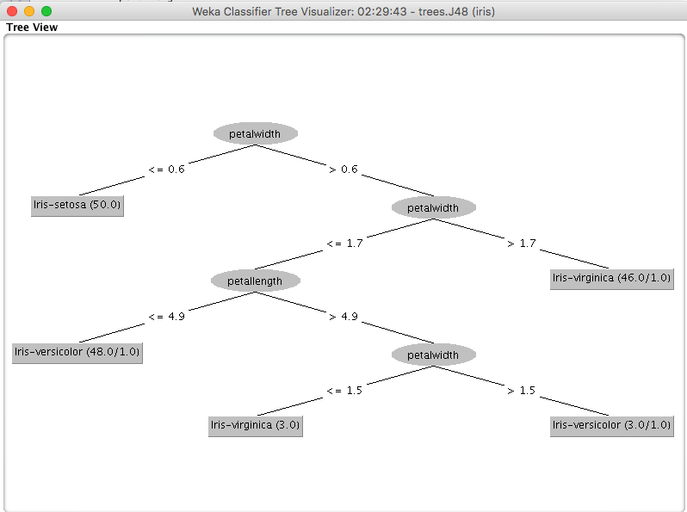
Classify
20/28

Slide 21
Clustering
Iris.arff 데이터 사용
21/28

Slide 22
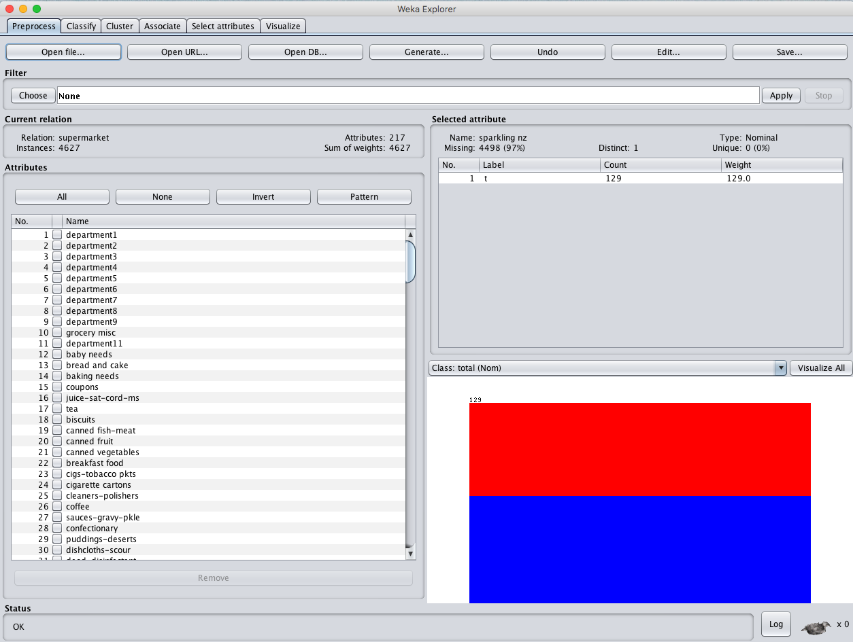
Associate
연관 규칙 찾기
Supermarket.arff 데이터 사용
22/28

Slide 23
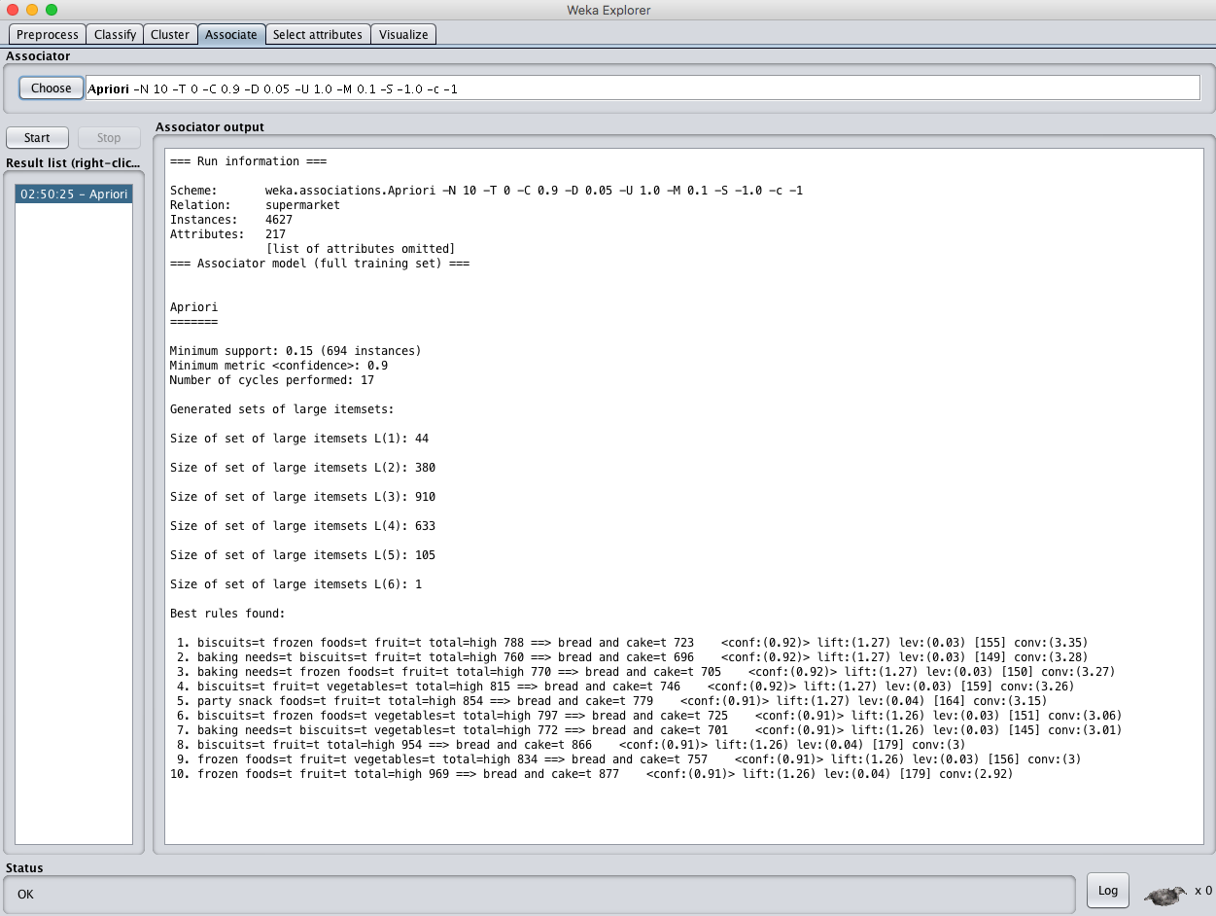
23/28

Slide 24
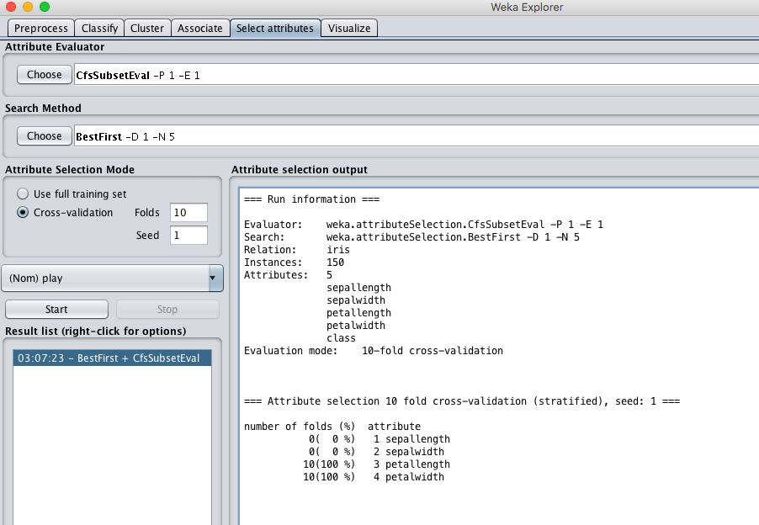
Select attributes
Class를 분류하는데 Feature들이 유용한지 유용하지 아닌지 확인하는 과정
24/28

Slide 25
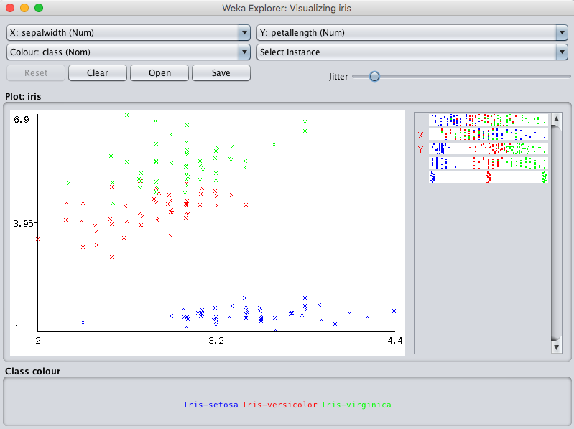
Visualize
25/28

Slide 26
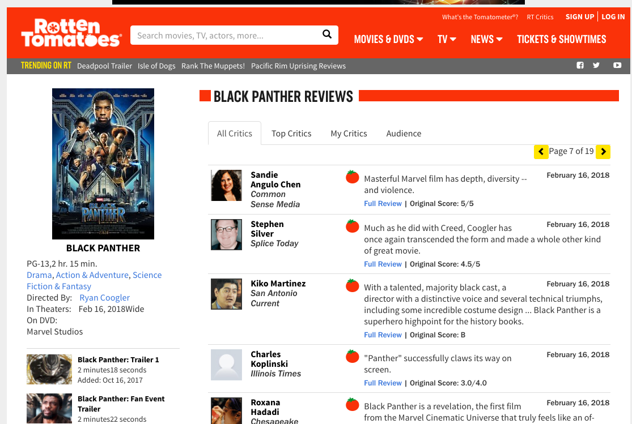
다음시간에는???
Movie review 데이터를 수집(평점과 글)
https://textblob.readthedocs.io/en/dev/classifiers.html - Textblob 툴을 활용, Naviebayes Classifier을 이용해서 수집한 Review 데이터로 모델 학습
수집한 글과 글의 각 평점을 바탕으로 평점 분류 예측기 만들기
만들어진 분류기로 직접 영화에 대한 사람들의 의견 평가해보기 - Twitter에서 영화 제목을 키워드로 트윗 수집 후 분류기로 평점 분석
26/28

Slide 27
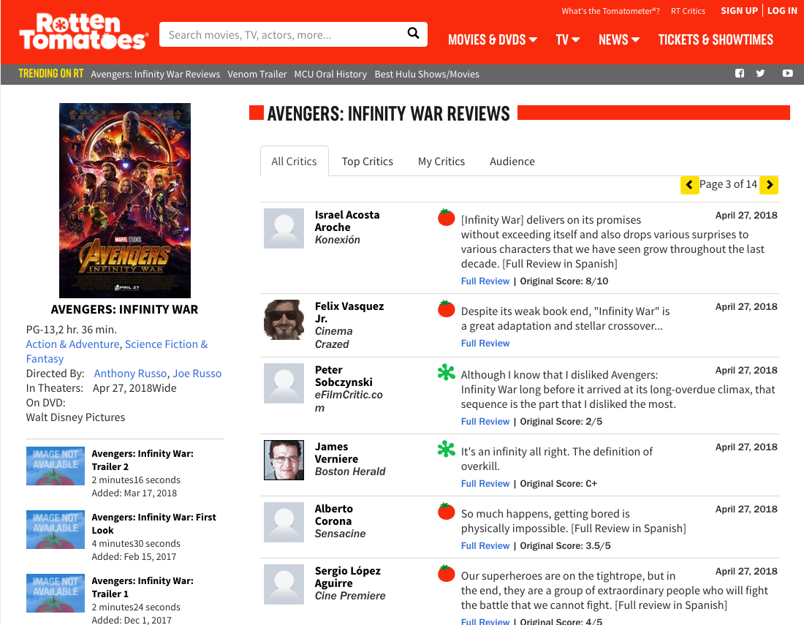
숙제
Rotten Tomatoes 에서 영화 리뷰 모두 수집해서 텍스트 파일 형태로 저장 - [작성자, 글 내용] 형태로 저장
Twitter 에서 영화를 키워드로 트윗 최소 천개이상 수집해서 텍스트 파일 형태로 저장 - [작성자, 트윗 내용] 형태로 저장
27/28

Slide 28
Thank you!!!
28/28

